Slide 1
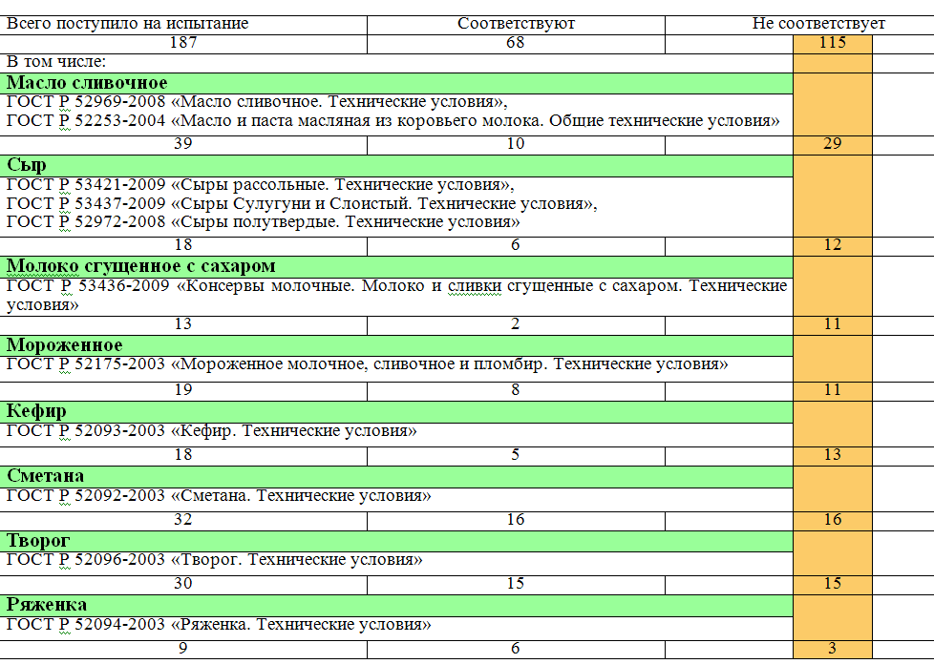
Анализ качества молочных продуктов

Slide 2
Анализ качества мясных и колбасных изделий

Slide 3
Результаты контрольных закупок пищевой продукции за 2016 год

